Slide 1
Музей боевой и трудовой славы МАОУ СОШ №5 г Ишима «Порохом пропахли строки…» (письмо с фронта)

Slide 2
Фото (№1) фронтового письма от 01.08.1942 года о гибели солдата Григорьева В.П., подписанное старшим политруком, командиром минной батареи Тихомировым

Slide 3
Фото №2 Поиски захоронения - Сайт Государственного архива социально-политической истории Тюменской области

Slide 4
Фото №3 Данные из архива ГАСПИТО на лейтенанта Григорьева Валерия Петровича

Slide 5
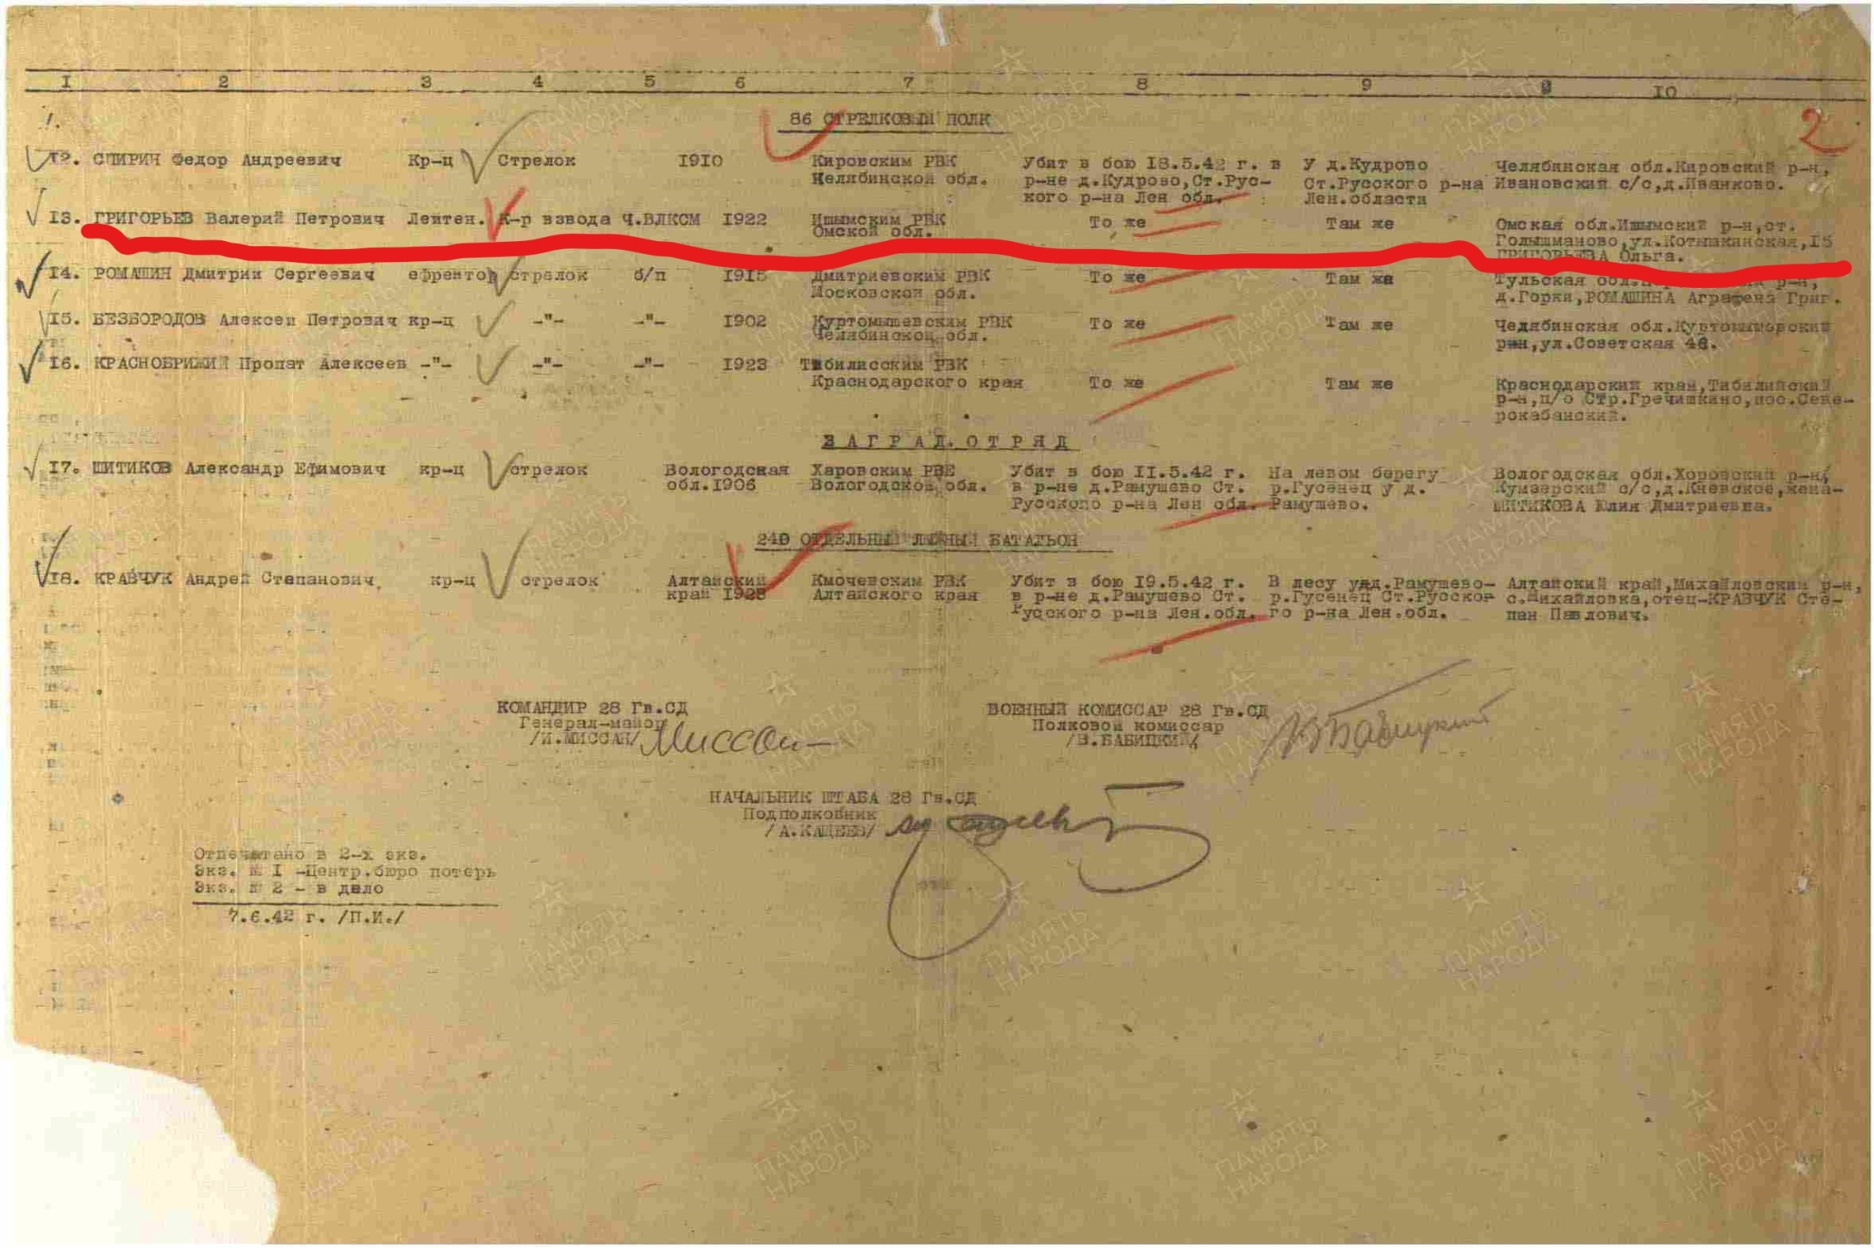
Фото №4 Данные из архива ГАСПИТО на Григорьева В.П., призванного на фронт Ишимским РВК

Slide 6
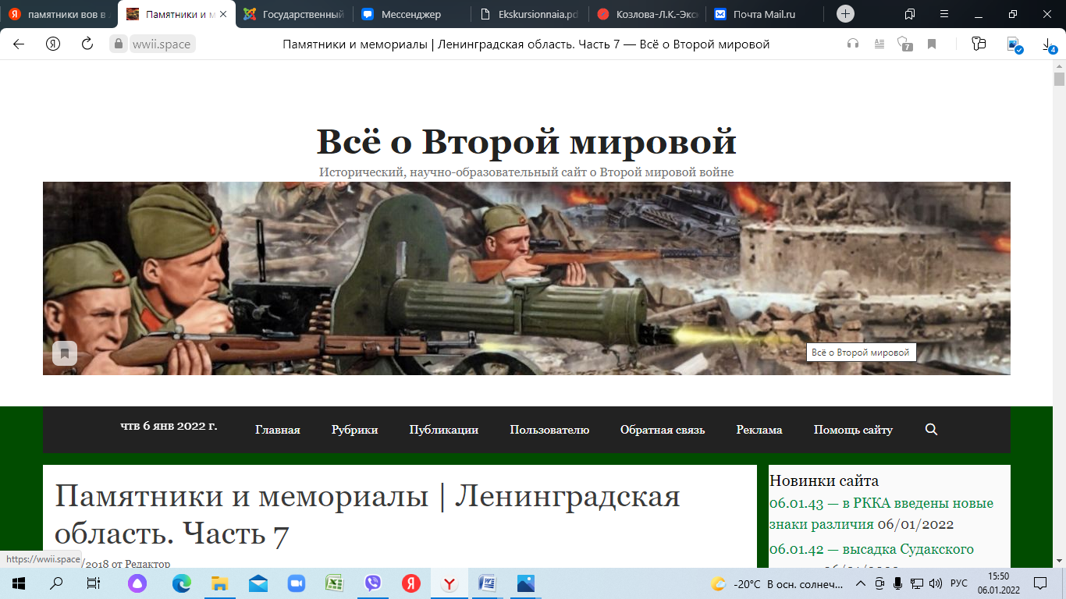
Сайт «Памятники и мемориалы Ленинградской области»

Slide 7
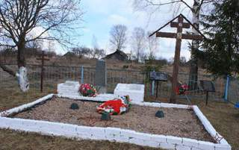
Памятник в деревне Кудрово

Slide 8
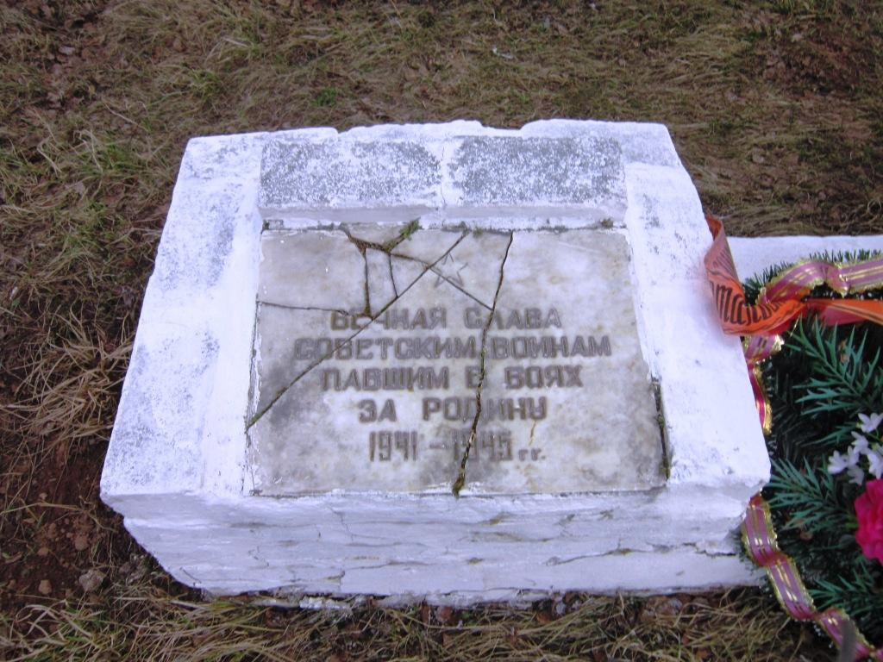
Надпись на Памятнике в деревне кудрово Ленинградской области

Slide 9
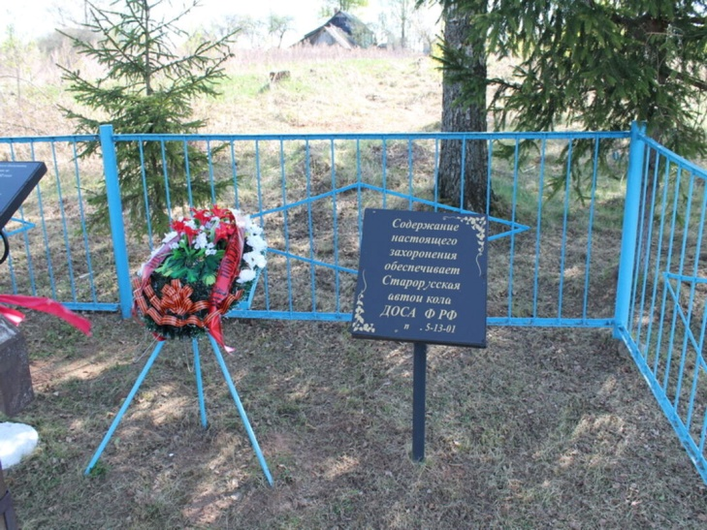
Шефство над памятником воинам

Slide 10
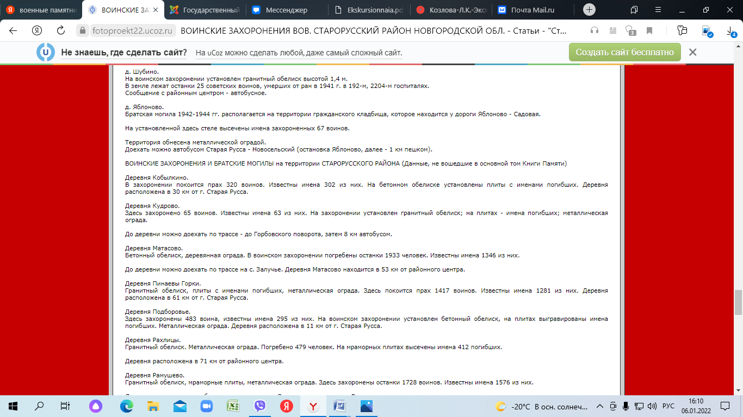
Сайт «Воинские захоронения Великой отечественной войны Старорусский район Новгородской области

Slide 11
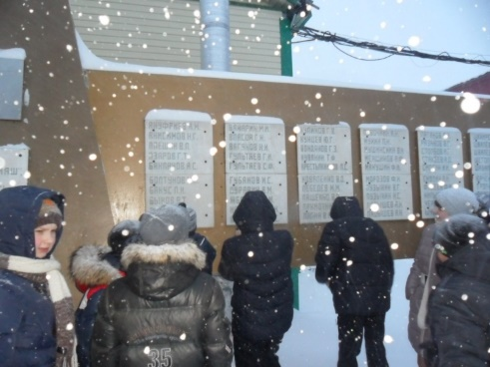
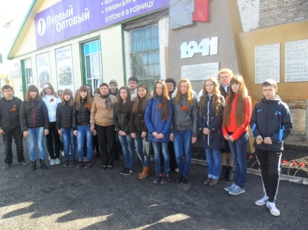
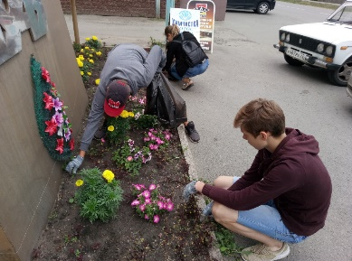
Уходят годы, все дальше от нас та война…
Но память о ней будет всегда с нами и будет передана новым поколениям.
Фронтовые письма, кажется и сегодня пропахли порохом и дымом… Само время определило их судьбы быть исторической ценностью.
Шесть миллиардов писем было написано в годы войны, и нам нужно сохранить память о Великом Подвиге войны.
Каждое прикосновение к истории - это связь времен, ориентир нам, подрастающим, на завтрашний день.

